Slide 1
查询字符串和对象转换

Slide 2
前置知识
知道字符串拆分的方法: split()
知道数组下标如何取值
知道如何给空对象添加属性和值
知道遍历对象
知道拼接字符串
准确说出每个变量里装的值

Slide 3

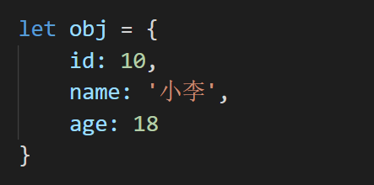
格式转换
查询字符串和对象互相转换
需求1：已知查询字符串, 按照规则拆分, 形成对象
需求2: 已知对象, 拆分形成目标查询字符串格式

Slide 4
查询字符串转对象
查询字符串转对象
字符串按&拆分, 返回数组
遍历数组后, 再把每个字符用=拆分
下标0作为一个空对象的key键
下标1作为一个空对象的value值
遍历结束后, 每对字符就转成对象的key和value了

Slide 5
对象转查询字符串
对象转查询字符串
for...in遍历对象
把key作为字符串的第一部分
拼接=符号
把value作为后面一部分
最后拼接&
遍历结束后, 把最后一次多余的&去掉即可

Slide 6


